Slide 1

UNIVERSIDAD COMPLUTENSE DE MADRID
Facultad de Ciencias de la Información
MASTER EN COMUNICACIÓN SOCIAL
COMUNICACIÓN E INNOVACIÓN PARA LA TRANSFORMACIÓN SOCIAL
CLASES TEÓRICAS O PRÁCTICAS GRUPO ÚNICO (ob)
(Cód.: 603427)
CURSO 2021-2022
PROFESORA
CORAL HERNÁNDEZ FERNÁNDEZ
DIAGNÓSTICO
EL COVID-19 Y SU REPERCUSIÓN PSICOLÓGICA EN LAS PERSONAS MAYORES EN LAS RESIDENCIAS DE LA COMUNIDAD MADRID-ESPAÑA
DIAGNÓSTICO DE LA INVESTIGACIÓN REALIZADO POR
ILEANA DE LAS MERCEDES ADUM RODRÍGUEZ
2021

Slide 2
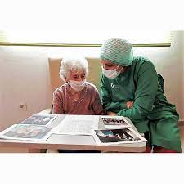
EL COVID-19 Y SU REPERCUSIÓN PSICOLÓGICA EN LAS PERSONAS MAYORES EN LAS RESIDENCIAS DE LA COMUNIDAD MADRID-ESPAÑA

Slide 3

ORGANIZACIÓN MUNDIAL DE LA SALUD
Todas las personas con trastornos mentales, tienen derecho a recibir atención y tratamiento de calidad, a través, de unos SERVICIOS ADECUADOS, de salud mental. Estas personas deberían, así mismo, estar protegidas, frente a cualquier tipo de discriminación o tratamiento inhumano.

Slide 4
índice
Introducción……………………………………………………………………………5
Análisis de la situación de partida y realización del diagnóstico……………6
Identificar las necesidades…………………………………………………………..7
Objetivos de la investigación………………………………………………………12
Análisis de los usuarios y colectivos involucrados……………………………...14
Propuestas de Alternativas de solución………………………………………….21
Metas a alcanzar y resultados esperados……………………………………….28
Bibliografía…………………………………………………………………………….. 35

Slide 5
introducción
El Covid-19 la pandemia que ha repercutido con toda su gravedad en las personas mayores dejando muertes a su paso y las nefastas consecuencias de salud mental que significativamente han lastrado no solo su salud física, sino también profundamente la parte emocional y de estabilidad mental, como un desastre de magnitudes aún no muy bien cuantificado, donde hay que preguntarles a nivel individual, cual ha sido la verdadera gravedad con que han percibido el Covid-19 las personas mayores, que han sido y siguen siendo una población de riesgo, ante el alejamiento de forzoso de familiares, durante muchos meses, la incomprensión de la situación ante la desaparición como desaliento profundo ante la muerte de muchos amigos cercanos, vecinos y compañeros de su última etapa de vida, dentro de las residencias. La información disponible indica que España se situaría en un valor próximo al 6%, con un dato que mostraría una alta afectación respecto a otros países de la OCDE8 , superando este caso a países como Escocia (5,5%), Reino Unido (5,2%), Bélgica (5,0%), Estados Unidos (4,2%), o (Francia (2,5%).
No solo ha sido la ausencia de familiares, sino la carencia de comunicación y de verdaderas oportunidades de manifestar sus miedos, incertidumbres, el cerrar los ojos y no despedirse de sus seres queridos, la profunda soledad como desasosiego de perder “sus libertades” ante siempre consentidas también bien permitidas como disfrutadas, el cercamiento forzoso de un ámbito mucho más constreñido por el ambiente de la enfermedad como de la muerte que les acechaba a cada paso y que coartaba no solo la comunicación sino la cercanía así mismo el calor de la amistad como el amor de los familiares.
Son personas que no han vivido de cara a un público, reconocido por la opinión pública, pero que si han sido visibles de manera permanente y constantemente cuidadas dentro de las residencias por el personal de apoyo de cuidados de primera mano cómo las Técnicas de Cuidados Auxiliares de Enfermería, médicos y enfermeras, de San Celedonio, una de las más afectadas, de la Residencia del Grupo 5 en Orcasur y la Residencia de las Hermanas Hospitalarias de Casa de San Benito Menni en Madrid y dentro de la Comunidad de Madrid.
Aunque considero que estos determinantes no son generalizables a todas las personas mayores de las residencias que vamos a diagnosticar, parecen que son bastantes ilustrativos que a pesar de su escasa visibilidad, contrapesan por una visión estereotipada del mayor como más importante núcleo social más afectado, dentro de la pandemia, que lamentablemente en algunos casos por incompetencia, dejadez o imprevisión ante la misma pandemia, que no hay ningún país como ser humano del mundo preparado, los políticos y los propios administradores, de cada residencia han ocasionado más drama ante la situación, en los que han incurrido, con errores del pasado, ante la falta de necesidad de considerar la vejez y el envejecimiento de sus problemas mentales, de una extraordinaria variabilidad y falta de necesidad de visibilidad, que siempre han requerido de una atención especial como constante, para poder acoger y reforzar con urgencia, cualquier drama o situación presente o futura de pandemia o de catástrofe, que pueda golpearnos en un futuro próximo.

Slide 6
Análisis de la situación de partida y realización del diagnóstico
Hemos escogido estas tres residencias como son las del Grupo 5 de Orcasitas y la de San Celedonio estás dos de carácter público en una especial comparativa con la residencia privada de las Hermanas Hospitalarias de San Benito Menni todas ellas dentro de la Comunidad de Madrid para poder realizar una comparativa mucho más correlacionada como descriptiva y explicativa de la verdadera situación en que se vieron envueltos la gran mayoría de los residentes, antes, durante y después de la pandemia del Sars Covid 19.
La verdadera especulativa de la gran diferencia en los cuidados, en la prevención, comunicación de las circustancias por las que atravesaron y su mantenimiento correcto como prescriptivo de las enfermedades mentales, por las que atravesaron y que se ahondaron así como las mantuvieron con medicación, así como la prevención en las soluciones, ante los efectos combinados de todos estos factores, pasa por discriminar, aquellos sobre los que se posee capacidad para actuar de forma inmediata o a medio plazo (mitigando los efectos, mejorando la respuesta, creando soluciones) de aquellos sobre los que hay menor margen de maniobra actualmente, si bien han de ser tenidos muy en cuenta, al tiempo que se identifican con claridad tareas, recursos, tiempos y verdaderas como reales responsabilidades.
Hay que actuar con la única guía de la prevención en las apariciones de síntomas o signos de la enfermedad mental en las personas residentes y también en el personal que los atiende como los médicos, enfermeras y Técnicas en cuidados Auxiliar de Enfermería, esta implantado un mecanismo altamente imperfecto, para adoptar decisiones acertadas relativas a separación por largos periodos de tiempo de los usuarios o residentes de sus familiares como amigos y vecinos comunes, en cuanto a la asistencia de la comunicación, explicación continua es escasa y limitada, acerca de la pandemia del Sars Covid 19
Los síntomas de enfermedades mentales en personas mayores pueden ser muy variados. Más allá de la aparición persistente como reacciones cognitivas de confusión, dificultad en la concentración o atención también pensamientos obsesivos acompañados de reacciones físicas de tensión, fatiga, problemas de sueños, como de apetito, dolores de cabeza, información también refrendada por los diferentes médicos y enfermeras pueden aparecer otros trastornos asociados como pérdida de apetito, cansancio, reducción de la movilidad, pérdida o incluso trastornos neurológicos: incremento de la confusión, delirium… Esto abunda en la dificultad de una detección precoz por mera sintomatología.
Cabe señalar que en la residencia privada, en este caso e de las Hermanas Hospitalarias, si tenían una previsión, equipamiento, asesoramiento profesional, mucho más cercano y acorde a las situaciones mentales de los usuarios incluso estaban mejor prescritos, pautadas sus enfermedades mentales y sobradamente medicadas marcando una gran diferencia con las públicas en donde no se dio debida atención a todos los problemas mentales que surgieron o que se ahondaron durante y después de la pandemia y que muy posiblemente estaban latentes antes de ella. Por lo tanto existe una gran diferencia como distancia muy marcada en la metodología de detección, pautas, análisis profundos de la verdaderas enfermedades mentales que aquejan a nuestros mayores en las residencias así como la prescripción como medicación correcta para ayudar a nuestros mayores a sobrellevar no solamente casos que acarrean múltiples problemas como son relativos a una pandemia sino también a la afectación como afección de una verdadera integración de su vida personal con el entorno social que los rodea y a la estabilidad emocional como un verdadero bienestar físico, emocional con calidad de vida permanente dentro de sus parámetros personales.
Las medidas de contención para la entrada de los familiares en los centros residenciales se han de adoptar en consonancia con la situación psicológica de los usuarios y residentes del entorno de las diferentes patologías, detectadas dentro y en el que se encuentra la residencia, se apunta a un crecimiento y repercusión o ahondamiento de enfermedades mentales, a raíz del Sars Covid-19, en el territorio personal, funcional, psíquico, cultural, educativo, como social, en el que se ubica cada usuario o residente dentro de las residencias, desplegados en un marco, no del todo bien pautado ni organizado, no establecido como estatutario ni normativo, para una sostenibilidad dentro de la convivencia, entre diferentes patologías con los mayores sanos, no considerando que es un factor muy relevante para la convivencia, así como el avance de la estabilidad de los afectados y no afectados.

Slide 7
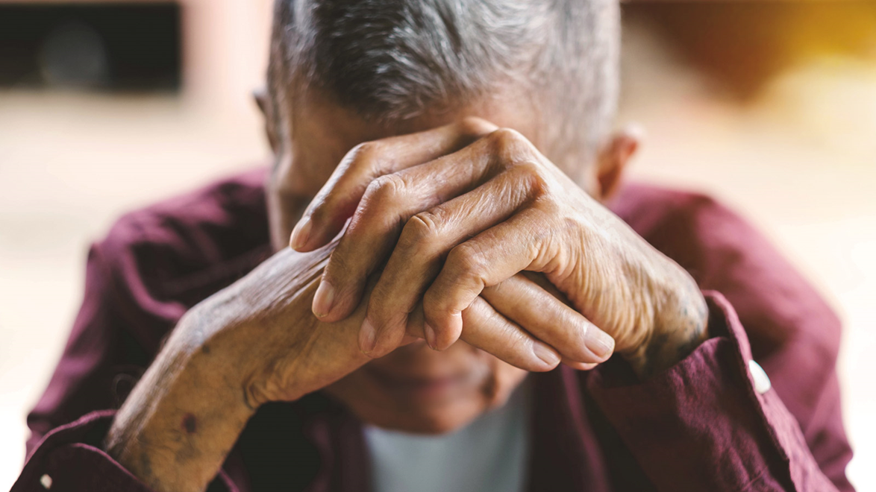
Identificación de las necesidades

Slide 8
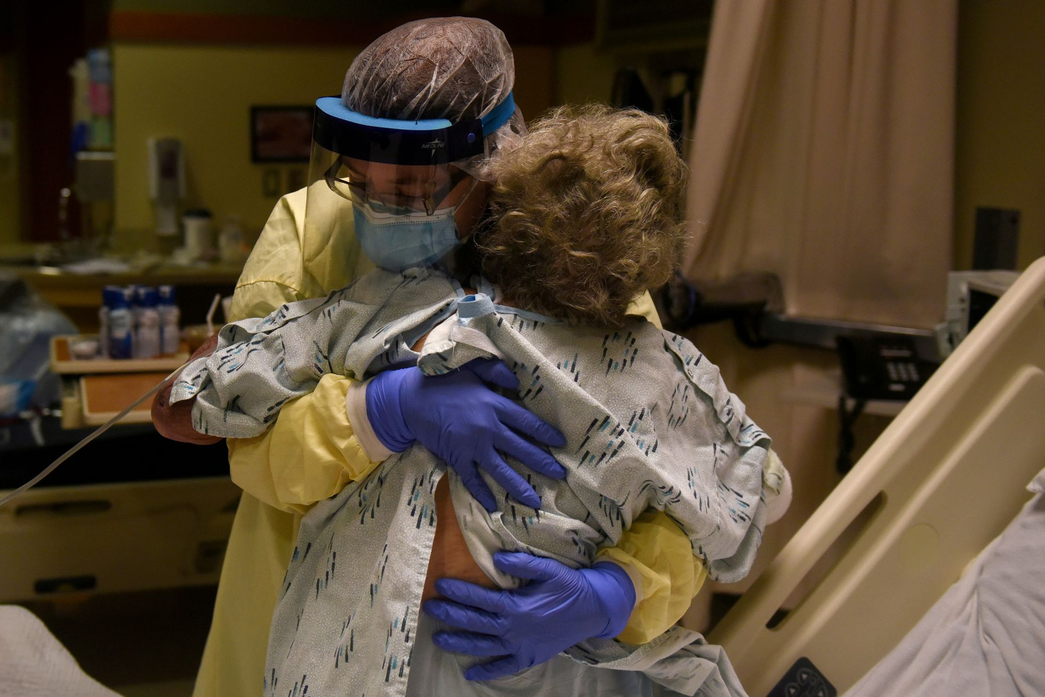
Hemos realizado una investigación, desde una metodología correlacional y descriptiva, en base a 32 entrevistas como experiencias de profesionales, que finalmente hemos podido contactar con ellos, con algunas dificultades de tiempo como distancia geográfica, como son con enfermeras y Técnicas en cuidados Auxiliar de Enfermería, como médicos, sobre el impacto psicológico que esta crisis sanitaria del Sars Covid 19, ha podido producir en las personas mayores entre 60 y 93 años, en distintos aspectos como son sus reacciones emocionales, el estado de shock, temor, tristeza, irritabilidad o culpa que producen también reacciones cognitivas, como son las de confusión, dificultad en la concentración o atención, pensamientos obsesivos acerca de la muerte, que indudablemente han tenido y siguen teniendo, consecuencias sobre la salud psicológica también emocional de los residentes o usuarios, que hemos investigado, como son de las residencias de San Celedonio, la del Grupo 5 en Orcasitas y la de las Hermanas Hospitalarias San Benito Menni, todas ellas pertenecientes a la Comunidad de Madrid, en la que las dos primeras son de carácter púbico y la última de carácter particular de la congregación de las Hermanas Hospitalarias. Los resultado comparativos entre las residencias públicas y privadas se verán reflejados en el diagnóstico a lo largo de toda ésta investigación.
La pandemia del Covid-19 comparativamente ha sido una de las situaciones más graves y sentidas, tanto emocionalmente como mentalmente, para las personas mayores, dentro de todas las residencias de la Comunidad de Madrid, aludiendo muchas de ellas, muchas variables de tipo psicológico, con resultados a veces nefastos e irreversibles y otros esperanzadores, dentro de su latencia continua de enfermedad o patología, bajo condiciones de una falta de atención a causa del confinamiento del personal cualificado, de psicólogos fundamentalmente, que los atendía corrientemente, lo que ha suscitado a pesar de todo, de resultados optimistas por la garantía del sentido de supervivencia y de continuar con la esperanza, bajo un sentido de solvencia de ver de nuevo a amigos como familiares, con un arraigo mental no solo del recuerdo y añoranza de volver a abrazar a sus seres queridos, sino de volver a establecer el sentido normal de sus vidas junto al de sus amigos comunes, de siempre, dentro de cada una de las residencias, donde han considerado siempre, la esperanza no perdida, que todo puede solucionarse, dentro de un futuro cercano.
Respecto a “con qué tipo de enfermedad viven” revertidas en sentimientos de ansiedad, depresión, trastornos del sueño, miedo constante como también trastornos de estrés postraumático de ver morir tantos amigos a su alrededor y sobre todo verse alejados tan violentamente de sus familiares, como “vecinos”, que les ha producido el aislamiento, para evitar el contagio de la enfermedad del Sars Covid 19, en la interacción con los demás,, acompañados de sentimientos de rechazo o abandono “no premeditado” y “no consensuado” así como el “nivel de estudios” Formación Profesional, Educación Primaria, Educación Secundaria Obligatoria y si no tienen ningún estudio, que han influido en su perspectiva de tener confianza y de ver el mundo con los acontecimientos principales que los rodeaba y que eran de su principal preocupación, que se actualizaban a través de los medios de comunicación principalmente de la televisión, llamadas de familiares, de teléfonos móviles y de WhatsApp.

Slide 9
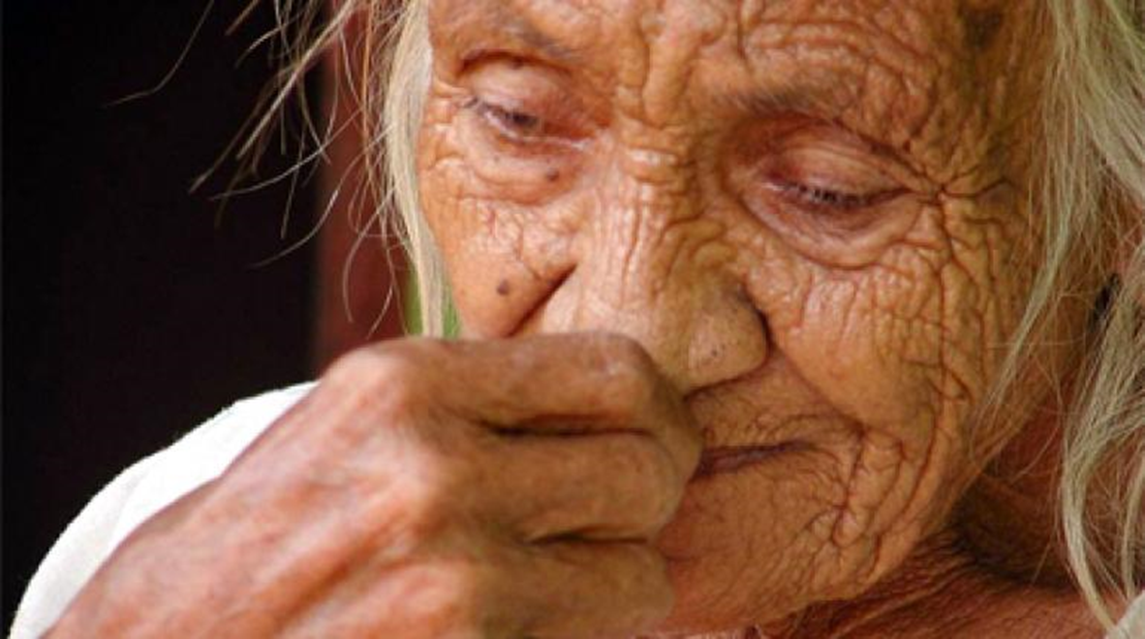
Hemos deducido que mientras el hábitat y el círculo conviviente presentan una distribución semejante, en las distintas residencias estudiadas, podemos decir en que medida actualmente se encuentran bien pautadas las enfermedades mentales, como influyen los niveles de la educación y profesión a la que pertenecen, si es superior o igual a la otras residencias, por tanto, en la que no podemos generalizar los resultados de este estudio, tratándose más bien de un grupo con enfermedades similares, poco conocidas, aunque sin duda muy importantes, acerca de la salud mental, de las personas mayores en España, en la que nos hemos topado con otro tipo de resultados, vertientes, que no esperábamos encontrar dentro de esta población estudiada y que a través de las entrevistas, nos han desvelado sin percatarnos que existían este tipo de preocupaciones dentro de ellos, con una visión actualizada, debido a los medios de comunicación y tecnologías, de la preocupación de los acontecimientos económicos, que pueden influenciar sobre sus familiares, vecinos y amigos y sobre ellos mismos.
Las condiciones inherentes a las residencias (alta concentración de personas en espacios cerrados; dificultades para una adecuada ventilación , más en periodo invernal; y altos tiempos de exposición) son muy relevantes al confirmarse, un ambiente propicio para el ahondamiento de las enfermedades mentales.
Hemos encontrado reacciones cognitivas de confusión, dificultad en la concentración o atención también pensamientos obsesivos acompañados de reacciones físicas de tensión, fatiga, problemas de sueños, como de apetito, dolores de cabeza, información también refrendada por los diferentes médicos y enfermeras, a las que también hemos entrevistado, para poder dilucidar de manera más cercana y objetivo el motivo de estudio de las diferentes problemáticas que han afectado y siguen afectando a las personas mayores de las tres residencias arriba señaladas y que nos han servido de estudio referencial, dentro de la Comunidad de Madrid, no solo de los residentes, sino también de los familiares y profesionales, que lo largo de todo este tiempo los han atendido y siguen atendiendo profesionalmente como los médicos, enfermeras y técnicas en cuidados auxiliar de enfermería, aumentando con ello la probabilidad de verse envueltos, en procesos psicológicos complicados, tanto para los profesionales como para los mismos residentes o usuarios de las residencias estudiadas.
Pensamos que es importante trabajar psicológicamente, con nuestros mayores para conocer sus enfermedades mentales y ponerles nombre, pues nos ayuda a comprender mejor la realidad que han vivido y nos acerca más, si cabe, a ellos ya que tras el deterioro de las funciones cognitivas incrementadas se acompañan con una mayor desorientación espacial y temporal como personal, pérdida de memoria, disminución de la atención, falta de iniciativa como de interés para hacer tareas, con una cierta alteración en el lenguaje, empeoramiento también en la planificación y toma de decisiones.

Slide 10
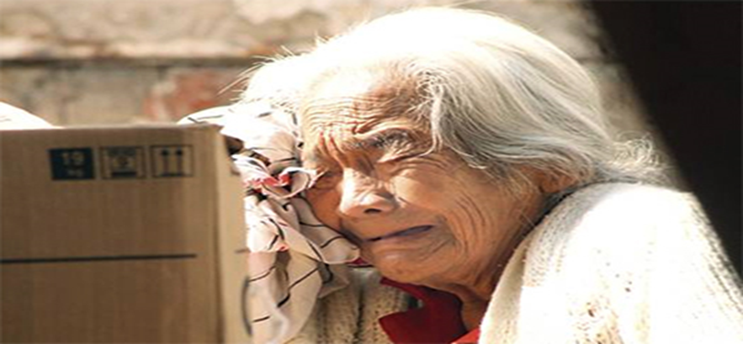
Pero tenemos que tener en cuenta que los miembros de la familia hablan también interactúan con los residentes, usuarios o pacientes, por teléfono o por otros procedimientos electrónicos, tan frecuentes hoy en día, Es por esto por lo que preguntamos a nuestros participantes por el número de otras personas (no presentes en la residencia) con los que habían tenido contacto durante el confinamiento, familiares y amigos, en el que se ha observado también un síndrome confusional persistente, que se da de manera súbita y dura entre unas horas pero por pocos días, a diferencia del deterioro cognitivo que es paulatino que se manifiesta como un estado de gran somnolencia e inactividad, acompañado normalmente de síntomas similares al deterioro cognitivo: desorientación, agitación, alucinaciones, problemas de memoria, alteraciones conductuales y cambios en la personalidad: agitación, agresividad, desinhibición o irritabilidad.
Finalmente, en una de las posibles preguntas “¿hasta qué punto los problemas emocionales han dificultado sus actividades diarias? Es decir, solo que número de personas se han visto afectadas por la pandemia COVID-19, con alteraciones de sueño y de la alimentación como consecuencia de la modificación de las rutinas que han influido en el bienestar personal de los residentes que ahora con la nueva normalidad que conlleva nuevas limitaciones como restricciones de “sus libertades anteriores” ahora se sienten confundidos así como con muchas dudas y cierta desconfianza, ante lo nuevo que les proyecta el futuro con otras normativas de vida en común e individual. Su estado emocional y preocupaciones otro factor que determina la salud psicológica se ha definido en términos de sentimientos negativos, irritabilidad, depresión, miedo, ansiedad. Por otro lado, analizando los sentimientos muy frecuentes y bastante frecuentes sentimientos de angustia, ansiosas, o deprimidas, irritables y con miedo.
Excepcionalmente no se contaba tampoco con la preocupación económica y política que sentían los mayores ante las circunstancias por las que estaba atravesando el país por la pandemia del Sars-Covid 19, que incidía sobre ellos y especialmente sobre sus familiares.

Slide 11
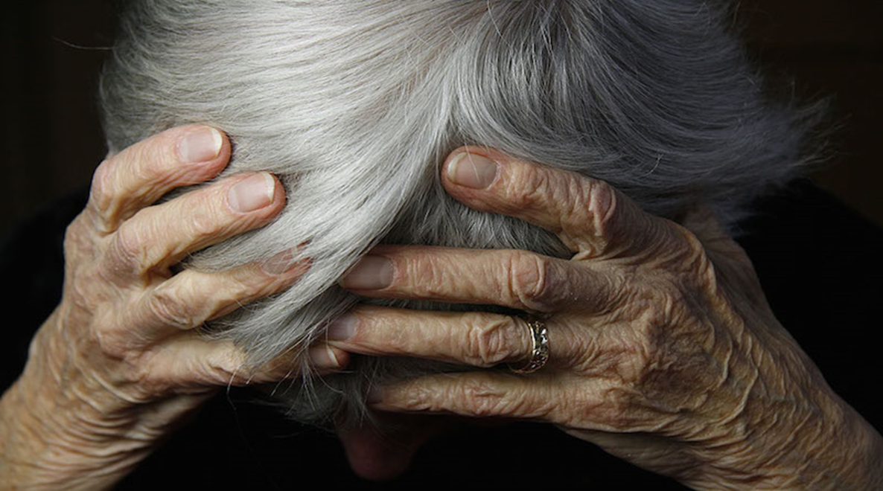
Hemos encontrado también que desde las diferentes residencias, no todas, especialmente diferenciadas las públicas, el principal cometido, no ha sido informar a los residentes como familiares, sobre los riesgos del virus, ya que se desconocía por completo el status médico como información científica más profunda, para afrontar la pandemia del Sars Covid 19, también acerca de las medidas correctivas sanitarias que se llevaban a cabo como se mantenían, pero desde el punto de vista y factores importantes como han sido, se ha tratado siempre, de mantener, la seguridad y la calma, con el fin de evitar el pánico y alarma.
Cabe señalar que en la residencia privada de las Hermanas Hospitalarias, si tenían una previsión, equipamiento, asesoramiento profesional, mucho más cercano y acorde a las situaciones mentales de los usuarios incluso estaban mejor prescritos, pautadas sus enfermedades mentales y sobradamente medicadas marcando una gran diferencia con las públicas en donde no se dio debida atención a todos los problemas mentales que surgieron o que se ahondaron durante y después de la pandemia y que muy posiblemente estaban latentes antes de ella.
Aun así, ha sido irremediable ciertos momentos de inestabilidad emocional, para los que algunos de los residentes han requerido de intervención médica inmediata, porque la psicológica estaba alejada del cuadro operacional como funcional sanitario, en esos momentos, solamente dejándose intervenir de manera profesional, inclusiva e inmediata solamente a los médicos, enfermeras y técnicos en cuidados auxiliar de enfermería. Cabe mencionar que muchos de ellos, estaban mal pautados y que algunas de sus enfermedades, no se prescribieron adecuadamente en el tiempo. ni antes, ni durante ni después de la pandemia, del Sars Covid 19, muchas de ellas se ahondaron y otras surgieron por la situación de stress que vivieron confinados como alejados de sus familiares y amigos dentro de la residencia.
En estas intervenciones, se han trabajado y se trabajan actualmente, muchos aspectos como la soledad, la depresión, la ansiedad o la ira, desde el fomento de las capacidades resilientes de cada residente, la autoestima y el apoyo social, en la medida de lo posible, en cada circunstancia con las medidas probables como justificadas para casa caso y circunstancia promovida por factores intrínsecos de enfermedad y percepción psicológica de cada usuario como paciente de las residencias estudiadas.

Slide 12

Objetivos de la investigación
DESCRIBIR
EXPLICAR
MODIFICAR
PREVENIR
La calidad de vida es “la percepción que un individuo tiene de su lugar en la existencia, en el contexto de la cultura y del sistema de valores en los que vive y en relación con sus objetivos, sus expectativas, sus normas, sus inquietudes. Se trata de un concepto muy amplio que está influido de modo complejo por la salud física del sujeto, su estado psicológico, su nivel de independencia, sus relaciones sociales, así como su relación con los elementos esenciales de su entorno”.
Organización Mundial de la Salud

Slide 13
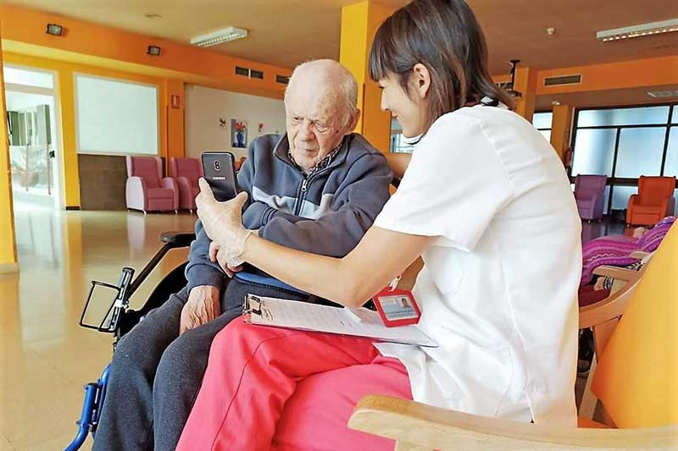
Objetivos de la investigación
Que tomemos conciencia, tanto social como moral, sobre los estados y fases emocionales que se han podido experimentar a lo largo de estos meses, de los usuarios como residentes antes, durante y después de la pandemia y aplicar medidas preventivas, en futuras situaciones similares como evitar el ahondamiento de los problemas a corto, mediano y largo plazo.
Así mismo mejorar la calidad de vida de los ancianos afectados por enfermedades mentales y fomentar las relaciones más saludables entre los usuarios y la de sus familiares más cercanos, mejorando el bienestar interno y externo de todos los afectados, aplicando trabajos de terapia integral ocupacional que se abarque desde la perspectiva integral del individuo, de acuerdo a sus propias necesidades, como instrumentos humanos personales, para evitar el ahondamiento de la enfermedad mental, la prevención de futuras enfermedades mentales, así como la rehabilitación social como mental, con la garantía de un seguimiento individual en el proceso integral de la reposición participativa social.
Identificar pensamientos “distorsionados” como posibles mantenedores de estados emocionales o enfermedades mentales, que producen malestar: pensamiento catastrofista, pensamiento culpable, generalización, pensamiento polarizado (las cosas son blancas o negras), aumentando el grado de conocimiento e información a las personas mayores dentro del ámbito residencial y con su entorno cercano, por parte de los profesionales de atención de la salud, promoviendo el conocimiento especializado, a 'través de la formación e investigación.
Entender la importancia del conocimiento del autocuidado y sus sintomatologías como patologías, como de los cuidados profesionales, por especialistas en este caso psicólogos como psiquiatras, para el mutuo bienestar psicosocial, de todos los mayores, así como obtener mas recomendaciones, recursos comunitarios del sistema sanitario y de los Servicios Sociales y herramientas, que les permitan a nuestros residentes, mantener y mejorar su salud psicológica..
Prevenir, de cara a otra posible situación de alarma sanitaria, desajustes psicológicos que afecten a la salud mental, de nuestros mayores, así como proporcionarles un espacio, en el que puedan compartir sus vivencias y experiencias durante estos meses.
La prevención indispensable en aplicar como determinar las soluciones, ante los efectos combinados de todos estos factores, que pasa por discriminar, aquellos sobre los que se posee capacidad para actuar de forma inmediata o a medio plazo (mitigando los efectos, mejorando la respuesta, creando soluciones) de aquellos sobre los que hay menor margen de maniobra actualmente, si bien han de ser tenidos muy en cuenta, al tiempo que se identifican con claridad tareas, recursos, tiempos y verdaderas como reales responsabilidades.

Slide 14

Análisis de los usuarios y colectivos profesionales involucrados
Refiriéndonos a las dos residencias de personas mayores públicas, se trata de personas que presentan morbilidades mentales, que se han recrudecido como aparecido, propiciadas habitualmente, por las situaciones de fragilidad, que se asocian a la evolución de la pandemia del Sars Covid 19, con una clara distinción de la residencia pública, en la que se ha mantenido de manera constante, las enfermedades mentales, sin una evolución negativa, manteniéndose las enfermedades mentales, de manera estable, debido a la medicación constante, como asistencia médica personalizada, en diferentes horarios, como turnos, de mañana, tarde y noche.
Se diferencia la diversidad de la atención a las enfermedades mentales con claridad, no necesariamente ligada a morbilidades, pero sí a sus necesidades elevadas de apoyo moral como afectivo y especializado para realizar actividades diarias como básicas que necesitan un contacto estrecho como continuado con todo el personal de atención sanitaria.
Para todas las residencias de mayores, analizadas la edad avanzada, aunque el estado de salud sea relativamente bueno, es perceptible un factor que deviene generalmente en una peor capacidad de respuesta, para las enfermedades mentales, frente y ocasionada por la pandemia del Sars Covid 19, por las limitaciones de la información de la pandemia, la falta de comunicación con el resto de los usuarios como familiares, así como con el exterior y de sus “libertades modificadas violentamente”, lo que ahonda las enfermedades ya pautadas y en un mayor aumento de patologías.

Slide 15
Los centros residenciales públicos, no poseen generalmente, unas características que permitan hacer frente a todas las enfermedades mentales, se han concebido como espacios de convivencia y las normas que regulan su creación y funcionamiento, no prevén un uso o unas capacidades sanitarias, suficientes como técnicas, de adaptación para la atención, de enfermedades mentales, avanzadas. Las personas mayores, que viven en estos centros, no están catalogados, como pacientes.
Las situaciones, de convergencia masiva, en la demanda de equipos de protección, ante amenazas físicas y otros recursos terapéuticos, no tienen fácil solución, si no se ha previsto un stock suficiente adecuado a cada patología rehabilitadora como de prevención en la salud mental del paciente.
El triaje de asistencia sanitaria mental, debería establecerse, para la trazabilidad de la atención hospitalaria y para rebajar sensiblemente, el ahondamiento de las enfermedades o patologías, detectadas o no detectadas, manteniendo la debida funcionalidad asistencial especializada, en este caso de psicólogos como psiquiatras, en los centros residenciales públicos, aplicando la factibilidad de la adopción de medidas prevención, como de contención, de las enfermedades mentales, de nuestros mayores, en colaboración con los servicios sociales de la Comunidad de Madrid, con planes técnicos, de contingencia terapéutica, reales.
Los planes de contingencia terapéutica de cada centro residencial pueden tener una estructura básica común, pero deben realizarse adaptaciones centro a centro, especialmente en lo referido a cuestiones como la categorización de las enfermedades mentales o patologías, para obtener como contar siempre, con los apoyos necesarios de los servicios sociales como de la Comunidad de Madrid, en la asistencia directa, al centro al que pertenecen, todo esto para las residencias públicas de la Comunidad de Madrid, que se encuentran mucho más necesitadas en relación a las públicas.

Slide 16
Muchas de las personas mayores, en ambas residencias, presentan en estos tres centros, tanto públicos como privados, de acuerdo a manifestaciones de profesionales médicos como enfermeras, que los asistieron, antes, después y actualmente, de la pandemia del Sars Covid 19, problemas de índole neurocognitiva, que son producto de la ausencia de comprensión de lo que estaba sucediendo combinado como única alternativa los confinamientos, como aislamientos y limitaciones de deambulaciones permanentes tanto interiores como exteriores, de las residencias donde su realizan su vida diaria.
Las enormes dificultades para acceder a la información total como continuada sobre los familiares, como la crisis sanitaria como económica, de la pandemia del Sars Covid 19, la incomprensión sobre la situación del centro en el que residen, por las medidas que se adoptaron y que permanecen actualmente con menos restricciones , así de todas sus limitaciones como aislamiento sobre las medidas de prevención, para evitar de la transmisión de la infección del Sars Covid 19, son delimitaciones directas para el ahondamiento de las enfermedades mentales, así como el resurgimiento de las nuevas patologías mentales, en nuestro mayores.

Slide 17
Según estudio de los Grupos de trabajo COVID-19 de la Comisión Delegada y del Comité Consultivo del Consejo Territorial de Servicios Sociales y del Sistema para la Autonomía y Atención a la Dependencia, (2020), nos refiere a este asunto, diciendo en líneas generales que:
“Los centros residenciales, especialmente los públicos, (sea cual sea su capacidad operativa), no están diseñados, para abordar ninguna crisis, de enfermedades mentales o como la del Sars-Covid 19, sin apoyo exterior, no son autosuficientes para el abordaje clínico de las enfermedades mentales, que se produjeron en el Sars Covid-19, ni para otras eventualidades, cualquiera que llamativamente puedan suceder, en un futuro próximo, ya que requieren del funcionamiento, como apoyo exterior, porque el modelo organizativo actual, determina generalmente una distribución sectorial, de competencias repartidas, entre servicios sociales, (responsables de la acreditación y calidad de los centros residenciales) y del sistema sanitario autonómico, (responsable de la salud pública y de la asistencia sanitaria a las personas residentes), que devino en ocasiones en tensiones, por el típico problema, de los propietarios empresariales”.
“La necesidad imperiosa, de preservar la operatividad del sistema sanitario, devino en decisiones centradas, en priorizar la provisión de capacidades diagnósticas y medios materiales como humanos, hacia dicho sistema. Esto pudo provocar, en ocasiones, una sensación de abandono, en los operadores de las residencias, públicas, especialmente, en la atención a las enfermedades mentales, de los mayores, en las mismas”.

Slide 18
Existió ausencia de planes de contingencia para la atención de enfermedades mentales adaptados a la situación de pandemia. Los centros residenciales públicos no establecieron protocolos adecuados basados en la experiencia y en el conocimiento de las enfermedades mentales de acuerdo a normativas, instrucciones y recomendaciones de profesionales de la salud mental que en muchas ocasiones fueron contradictorias como inadecuadas.
Se partía de ratios insuficientes de personal cualificado para la atención asistencial como sanitaria de psicólogos y psiquiatras, para atender a los residentes, de las enfermedades mentales, como un problema estructural presente, ya antes de la pandemia en las residencias públicas.
El perfil de enfermedades mentales, de las personas mayores, en las residencias públicas, ha evolucionado en los últimos tiempos, hacia la necesidad de incrementar, la intensidad de los cuidados mentales, mientras que la configuración de los recursos de profesionales, de psicólogos como psiquiatras, necesarios apenas se ha modificado, ni con personal de asistencia sanitaria suficientemente entrenado, para el abordaje de situaciones extremas, para la atención adecuada en cada caso o patología o enfermedad mental, desvinculado el escaso que hay, del sistema nacional sanitario, sin mucha experiencia, especialización y apoyo funcional como técnico.

Slide 19
Hubo falta de apoyos psicológicos, imprescindibles para el personal como médicos, enfermeras y técnicos auxiliares de enfermería, así como a los mayores, especialmente de las residencias públicas, ya que las residencias privadas, si contaron con ello, durante el evento pandémico del Sars Covid 19, consecuentemente, para afrontar el shock post traumático, que en muchos casos se produjo, al tener que afrontar situaciones extremas, entre las que hay que incluir la pérdida de personas, como familiares, con las que se habían establecido vínculos estrechos, tanto interna como externamente, sucesos generales, que sucedieron, en las residencias, tanto públicas como privadas.
El acceso a los necesarios apoyos psicológicos, si se estableció en algunos casos, fue a través de acciones voluntarias de apoyo, especialmente generadas en las residencias privadas y no por una sistematización o mecanización, de la puesta a disposición de estos servicios, por parte de los servicios sociales de la Comunidad de Madrid, en las residencias públicas, donde la incidencia como incremento de las enfermedades mentales, por la nula atención psicológica, originó muchas más patologías, como mayor ahondamiento, en las ya enfermedades pautadas, antes del Sars Covid 19.
Se ha podido contribuir en ocasiones, debido a las intervenciones de las medidas extremas, ante la incomprensión de los mayores, para evitar entre ellos la infección como el contagio, normativas adoptadas, dentro de las residencias tanto públicas como privadas, a generar injustamente sentimientos de inutilidad de las personas mayores, la sensación de ser una carga y no tener valor, siendo mucho más proclives a la depresión y el aislamiento social, con un riesgo mental de autoexclusión.
la invisibilización de las personas mayores y a efectos en la atención psiquiátrica, como psicológica sanitaria, a generado actitudes negativas, en la prestación de cuidados mentales, a largo plazo, se ha evidenciado y ha comprometido el derecho ético, de los mayores, a la salud mental y al bienestar en sus vidas, así como a sus propios derechos humanos, asegurando la dignidad en la última etapa de sus vidas, bajo una estrategia de consenso nacional, para el cuidado relacional como el buen trato de la población de nuestros mayores, dentro de las residencias públicas, especialmente, antes, durante y después de cualquier pandemia que azote nuevamente, el mundo.

Slide 20
Según investigaciones y demarcaciones de las actuaciones por parte MINISTERIO DE DERECHOS SOCIALES Y AGENDA 2030 SECRETARÍA DE ESTADO DE DERECHOS SOCIALES, durante la pandemia, dedujo lo siguiente, que merece nuestra especial atención operativa, ante cualquier situación de pandemia o imprevisible, de enfermedades mentales o patológicas, en nuestros mayores, que es necesaria atajar:
“Los problemas de comunicación entre el personal de las residencias, las personas residentes y las familias fueron otro elemento crítico. Estos problemas derivaron muchas veces en falta de información hacia el interior y hacia el exterior que tensionaron enormemente las relaciones entre el centro residencial y las familias, dificultando la actuación y generando alarma. La imposibilidad de mantener visitas (prohibidas) devino en la necesidad de destinar tiempo y recursos humanos no siempre disponibles para mantener la comunicación con el exterior por otras vías.
El enorme esfuerzo realizado para la atención en los centros residenciales en un contexto como el descrito no siempre ha sido percibido positivamente desde el exterior. Parecidos problemas y tensiones se sufrían en el medio hospitalario (falta de equipos de protección, escasez de personal, colapso, infección del personal…) lo que se trató también de forma muy crítica, pero con un enfoque más motivador hacia la “heroicidad” del personal y en apoyo y reconocimiento al Sistema Nacional de Salud, mientras que para las residencias la imagen fue negativa y desmotivadora.
La desinformación de las familias sobre la situación concreta del centro y de sus residentes, cuando se produce, es un elemento generador de situaciones de alta ansiedad. Mayoritariamente, se establecieron cauces de comunicación con las familias, que se han ido mejorando con la evolución de la pandemia. En general no se supieron transmitir a la sociedad los impresionantes esfuerzos realizados en la primera línea de los servicios sociales en general y en las residencias en particular.
Es muy importante mantener a las personas residentes informadas de la situación y de las opciones identificadas para respetar su derecho a decidir en la aplicación de las medidas necesarias en cada situación del centro.
Un brote de COVID-19, o de alguna enfermedad mental como patología, en una residencia no es siempre un fracaso. Es una situación grave que ha de ser abordada y atajada con profesionalidad y planificación. La trascendencia no está en el brote en sí, sino en lo adecuado de la respuesta que se ofrezca.
La falta de comunicación, información y transparencia hacia el exterior generará inmediatamente especulaciones y un alto nivel de ansiedad. Todos los agentes involucrados deben prever la utilización de tiempo, recursos y esfuerzos en hacer pedagogía hacia el exterior sobre el reto que se asume y el esfuerzo que se está realizando.”

Slide 21

Propuestas de alternativas de solución
Debe prestarse especial atención a las personas trabajadoras vinculadas laboralmente como a nuestros mayores dentro de las residencias, siendo fundamental dotar de medios económicos como recursos para la promoción de la salud mental, la prevención, la detección precoz y la intervención temprana aumentando la inversión económica destinada a ello. Muy importante trabajar también esta esfera el principio de igualdad entre este colectivo. Es una manera de entender el mundo que nos rodea, si se comprueba el estado de salud de los nuevos ingresos de los mayores y del personal sanitario.
Aunque pueda resultar eficaz la realización de pruebas diagnósticas de las enfermedades mentales de nuestros mayores dentro de las residencias públicas y del personal que los atiende, cuando hay una situación de alta riesgo patológico, como de recrudecimiento de la enfermedad mental, es necesario hacer compatible esta práctica con la garantía de disponibilidad de capacidad diagnóstica con el personal altamente cualificado, para actuar rápidamente de manera terapéutica también técnica, como sobre la disponibilidad de la medicación, accesible económicamente para todos, optimizando dichos recursos, habilitando previamente un sistema libre económico, distribuido, en pequeñas unidades asistenciales, para grupo de residentes.
Los test de enfermedades mentales como patológicas, en este sentido pueden ser de muchísima utilidad, en los centros residenciales, por tener grandes ventajas operativas: rapidez en obtención de resultados, menor coste y posibilidad de resultados terapéuticos in situ, para su detención como prevención temprana, como diagnóstico correcto, sin remitir, al residente a pruebas hospitalarias o derivaciones a otros centros de salud mental y que puede mejorar y evitar que se convierta en enfermedad grave.

Slide 22
Mejorar y reforzar urgentemente políticas activas como reales, de terapia ocupacional, para personas con problemas de salud mental, manteniéndolas activas diariamente, desde una perspectiva, de potenciar sus propios talentos o cualidades personales, aplicando en la práctica una operativa técnica como mecánica, de inclusión de nuestro mayores que permita una reinserción social rápida, como una mejora en sus relaciones sociales con los demás, dentro de las residencias públicas, sobre todo de una autoestima consigo mismo.
Establecer medidas que ayuden a mejorar cualquier enfermedad mental como patología. involucrando a todos colectivos familiares como amigos mas cercanos, dentro o fuera de las residencias, de nuestros mayores, para que puedan aportar sus conocimientos e ideas, al respecto, de trabajar conjuntamente terapéuticamente, para poner en marcha diferentes actuaciones prácticas reales, como protocolos, que faciliten la participación de las personas mayores, en todos los ámbitos, de los cuales poseen habilidades o talentos naturales o adquiridos personalmente, con sus mas allegados. Se dotaran de esta manera, los amigos y familiares, de los recursos necesarios en la interactuación al igual de la información necesaria para poder saber como tratar a sus familiares y poder afrontar cualquier brote psicótico o mental que puedo surgir en cualquier momento.
Que se considere, en las medidas de protección de las enfermedades mentales como patologías, desde enfoques éticos, sobre el uso de contenciones mecánicas y farmacológicas, en los ámbitos social y sanitarios, de las residencias, en general. Los recursos asistenciales que se tengan ayudarán a que tengan una mayor calidad de vida y se evite su deterioro profundo.

Slide 23
Que se elaboren protocolos claros, para que estas personas con problemas de salud mental puedan acceder a la justicia. Esto va a necesitar que muchos funcionarios de la administración de justicia, se formen en la problemática, de las enfermedades mentales como patológicas, de estas personas y en la planificación de la atención sanitaria desde la perspectiva reglamentaria, como en el mantenimiento máximo de la dignidad de las personas mayores, en cualquier residencia de España.
Que se asegure una adecuada comunicación de los diferentes centros residenciales públicos, especialmente, con las familias de las personas mayores, que residen en él, así mismo de las familias, en la relación con los residentes, en cualquier situación personal como familiar, como en caso de suspensión de visitas por alguna complicación mental o patológica de nuestros mayores. Toda esta información también debe funcional de manera operativa eficaz de los familiares con los sanitarios que los atienden especialmente con las Técnicas en Cuidados Auxiliares de Enfermería y de los residentes con lo mismos profesionales.
Que se estime el personal necesario por ratio así como con suficiente capacidad especializado como profesional, para hacer frente a distintos escenarios de brotes de enfermedades mentales o patologías de los mayores, dentro de las residencias públicas especialmente, ya que en la mayoría de las privadas, si se cuenta con este personal especializado y con experiencia, sobre distintos escenarios de riesgo como de vulnerabilidades y de capacidades de respuesta inmediata para la atención adecuada de los mayores, dentro de este sector de enfermedad mental que es muy diverso y complejo

Slide 24
Que se participe informativamente, de manera real como completa, de la verdadera vulnerabilidad mental o patologías de los residentes, a todo el personal sanitario que los atiende, especialmente a las Técnicas en Cuidados Auxiliar de Enfermería, para poder asistir de manera eficaz, no solo en la comunicación sino también como técnicamente, a los mayores, sin ocasionar importantes incidencias normales, dentro de la operativa asistencial, como sanitaria a realizarse con cada uno de ellos.
Asegurarse que los mayores residentes y los trabajadores son partícipes de la situación del centro en todo momento y que se ha asegurado la comprensión de todas las medidas, tanto profesionales como psicológicas o psiquiátricas, para su correcta aplicación, interna y externa, de las residencias publicas, como es el caso, si se puede contemplar la posibilidad excepcional de acompañamientos, de familiares externamente, como medidas para la protección de la seguridad y mantenimiento, como mejora, de la enfermedad mental de las personas mayores, desde una perspectiva terapéutica como legal.
Que se cuente con un sistema de registro de visitas, que permita la informatización inmediata de contactos, de las personas mayores con enfermedad mental, para que los sanitarios puedan tener mayor, capacidad de contactos, para comunicar datos de la situación diaria de las personas mayores con enfermedades mentales, mantener el contacto con las autoridades y activar los protocolos sanitarios. para la coordinación con el sistema de salud correspondiente, asegurando la atención como comunicación eficaz, de los residentes y sus familiares.

Slide 25
Que se identifiquen como se pauten y evalúen, los grupos más vulnerables de las residencias, que se clasifiquen, en función de los apoyos que precisan, por criterios de salud mental apoyados con criterios científicos, así como del grado ambiental, de ocupación de las instalaciones, que se destine para este sector.
Se debe proporcionar atención psicológica a todo el personal de las residencias que ayude a superar las situaciones vividas con especial atención a quienes presenten signos de shock post-traumático por alguna situación brusca o violenta que se haya pasado con los residentes con alguna enfermedad mental o patología detectada.
Obtener más apoyo moral como laboral, por parte de los supervisores para las Técnicas en cuidados Auxiliar de Enfermería, para desempeñar eficazmente sus tareas diarias ante la incomprensión y falta de respeto por parte de la mayoría de los usuarios, que no pueden actuar profesionalmente, en muchos casos, por la falta de coordinación entre residentes y supervisores, para aceptar las condiciones políticas, que se establecen esenciales para desempeñar el puesto profesionalmente, por el verdadero desconocimiento de la práctica laboral, que muchas veces incide en el mal ambiente de la residencia, por el estado psicológico de las personas residentes.

Slide 26
Elaborar un plan sobre las decisiones a adoptar con relación a las visitas de familiares a residentes (incluyendo la posibilidad de utilizar medios alternativos, como videoconferencias) y salidas del centro en función de los diferentes escenarios como de las enfermedades mentales, donde se pueda aplicar un protocolo de actuación como asistencia en coordinación con el sistema de salud correspondiente donde se adapte las diversas decisiones que se pueden aplicar en función de la evolución del residente en su enfermedad mental o patológica donde se conoce bien acerca de ellas en donde se identifique los agentes y entidades externas al centro residencial publico que deben intervenir en caso de tener que activar un plan de continuidad o emergente de la enfermedad.
Las actividades terapéuticas del centro, que soportan necesidades básicas en su constitución como edificación, dentro de las residencias, de las personas con enfermedad mental o patológica, que estén aseguradas, en los diferentes escenarios, dentro de las residencias públicas, especialmente, y que se disponga de un sistema inmediato de información a los familiares, para los casos de traslado urgente, al hospital o centros especializados sanitarios.
Que se tenga prevista la disponibilidad de espacios, dimensionalmente necesarios, para garantizar el aislamiento, de casos mentales graves, donde sea posible trasladar a estas personas, donde se posibilite la adecuación, así mismo, de nuevos escenarios, de sectorización para enfermedades mentales, dentro de los centros residenciales, dividiendo a residentes normales, personal y espacios, en unidades de convivencia de mayor posibilidad de dimensión ambiental.

Slide 27
Que se disponga de algún recurso de atención psicológica, ante el burnout, o para la gestión de situaciones traumáticas, por la atención a residentes conflictivos o agresivos, con enfermedades mentales, así mismo medidas para evitar el colapso por sobreesfuerzo, entre los sanitarios, donde se forme adecuadamente, al personal en la manera de aplicar técnicas de comunicación, traslado, deambulación y atención a estos residentes, con una distribución, adecuada de las tareas, que cada profesional sanitario, tengan que desempeñar, en cada escenario y que se haya previsto, su capacidad de respuesta, ante situaciones excepcionales, a las que se puedan enfrentar.
Es imprescindible conectar los centros residenciales, con las capacidades asistenciales del sistema sanitario, especialmente reforzar los vínculos, con los centros de atención primaria, con todos los agentes sanitarios necesarios implicados, para cumplir la misión sanitaria y abordar las dificultades a que se enfrentan desde distintas ópticas, así mismo de vital importancia, como es el compartir y comprender los problemas también las visiones, de todos los agentes implicados, en este caso los residentes mayores, con sus enfermedades mentales.
Los sistemas sanitarios autonómicos, deben establecer con carácter previo y de forma coordinada, con los servicios sociales, las fórmulas de apoyo concretas, a los centros residenciales públicos, en los diversos escenarios, de las enfermedades mentales, como patológicas, de nuestros mayores, en las que se ven afectados, cada día más, por diversas razones como factores, intrínsecos y extrínsecos, relacionados con las enfermedades o patologías mentales .

Slide 28
METAS A ALCANZAR Y RESULTADOS ESPERADOS
Las residencias estarían en contacto directo con los servicios sociales y la comunidad de Madrid para adecuar las medidas preventivas que se deben aplicar en cada escenario de las enfermedades mentales de los residentes especialmente dentro de las residencias públicas desarrollándose una comunicación eficaz entre todos tanto internamente como externamente, mejorando el estado basal como funcional dentro de unidades de trabajo mejor organizadas.
La trazabilidad de las enfermedades, está registrada de manera pública, cuyos mecanismos de alerta, ante cualquier empeoramiento de las enfermedades mentales, pueden establecerse de antemano, en tiempo, con mejor articulación, en la notificación a las autoridades sanitarias, como de responsabilidad, en la realización del diagnóstico, para los residentes, cuando estén indicadas, acordes con las incidencias mentales y patológicas de cada caso, en mejor contacto, con los familiares y las autoridades sanitarias, especialmente cuando necesiten un ingreso hospitalario, en centro especializado, con los debidos protocolos y planes de contingencia, con las indicaciones, instrucciones y recomendaciones actualizadas en todos los ámbitos sanitarios, ya sea residencia, servicios sociales o Comunidad de Madrid.
La amplísima diversidad de las personas con enfermedades mentales o patologías, recibirían las necesidades concretas de apoyo terapéutico, para la comunicación (comprensión y expresión), mediante una lectura fácil, de las informaciones que se generen, desde cualquier perspectiva, garantizando la accesibilidad cognitiva, atendiendo al sistema de comunicación de cada persona, pautada por su enfermedad mental o patología, facilitando la participación de los residentes mayores, en la toma de decisiones comunes como individuales para el beneficio general.

Slide 29

La calidad de vida es:
“La percepción que un individuo tiene de su lugar en la existencia, en el contexto de la cultura y del sistema de valores, en los que vive y en relación con sus objetivos, sus expectativas, sus normas, sus inquietudes.
Se trata de un concepto muy amplio, que está influido de modo complejo, por la salud física, del sujeto, su estado psicológico, su nivel de independencia, sus relaciones sociales, así como su relación, con los elementos esenciales, de su entorno”.
Organización Mundial de la Salud

Slide 30
Nos permitiría trabajar terapéuticamente, desde una perspectiva de verdadera motivación basada en sus propios intereses, erradicaríamos el aburrimiento la ansiedad y la depresión, provocaríamos el buen humor, en ellos, se centrarían en la interacción y en el mantenimiento de las relaciones interpersonales, manteniendo una buena correlación, ya que están realizando actividades, que realmente les gustan, amigos claramente identificados, como estables, por lo tanto mantendrían un buena relación con su entrono social en general y con sus familias, sintiéndose socialmente positivos, como con una clara gratificación personal, con una vida más confortable, como saludable, cuyas ocupaciones además de ser terapéuticas, son valiosas y significativas, que les generaría mas satisfacción, ya que están definidas, desde sus propias capacidades, habilidades y competencias.
Pueden los residentes con enfermedades mentales y patológicas, relacionarse, comunicarse, decidir, como elaborar también, diferentes aspectos terapéuticos, de nuevos aprendizajes, que los ayudaría a adaptarse mejor, para aquellas dificultades que presentan, como por ejemplo manejar mejor la tecnología, adquirir como comprender mejor información, de su entorno interno y externo, con una atención preventiva, como especializada, para sus propias características y necesidades reales de vida, independiente como funcional, dentro de las residencias.
Que la medicación que tomen, no le dificulte la libertad, como la realización de ciertas actividades, para llevar una vida normal y digna, como conservar sus propios valores como ética, bajo la percepción de su propia seguridad personal, a pesar de su enfermedad mental o patología.

Slide 31
Nos permitiría una mejor planificación centrada desde cada persona, dentro de las residencias púbicas, sobre todo, que tengan problemas mentales o patológicos, que se controle verdaderamente su evolución ya sea positiva o negativa, desde una perspectiva hacia un bienestar de un futuro inmediato, de acuerdo a sus propias capacidades y deseos intrínsecos, así con personal tanto sanitario, como especializado, como psicólogos y psiquiatras, estarían debidamente pautados para cada caso, bajo un proyecto siempre individualizado vital, de bienestar y propio, que mejore su calidad de vida dentro de las residencias.
Todo el esfuerzo se concentraría en desarrollar gestiones de calidad, dando a los residentes mejores terapias conductuales, como de trabajo, desarrollando un mayor protagonismo a las mismas, de acuerdo a sus propios recursos personales, garantizando un mejor proceso, asistencial, dirigido a todas las dimensiones de la vida mental, física, intelectual, social, valores, también emocional, que la apoyarían no solo desde dentro de las residencias respetando su experiencia, sus opiniones, como conocimiento, sino también desde afuera, como el de sus allegados, ya sean amigos como familiares.
Se enfocaría en desarrollar, como descubrir, el verdadero yo, de cada residente e identificar sus opiniones basadas, en lo que quiere, espera y desea vivir, dentro de las residencias, bajo una óptica positiva, bajo una acción individualizada, como permanente, basada en la autodeterminación de sus propios deseos como valores, que se pueden potenciar, siempre para la calidad, como el bienestar en general, de su salud mental, como patología, que padecen nuestros mayores, dentro de las residencias de la Comunidad de Madrid.

Slide 32
Se evitaría una crisis de personal sanitario especializado, como es el enfermería y medicina, como psicólogos y psiquiatras, en los centros residenciales, especialmente en los ámbitos de gerocultor o auxiliar, ya que se aumentaría los ratios medios de personal de cuidados directos en los centros residenciales, ya que un eventual brote como aumento entre los residentes, con enfermedades o patologías, no dificultaría enormemente la atención de las mismas, poniendo a salvo la continuidad de los servicios sanitarios, de manera casi inmediata, salvando las dificultades para la contratación de nuevo personal para sustituciones.
Se evitaría constantemente, la nueva incorporación de personal, ya que el que existe esta suficientemente formado y conocedor de las instalaciones, como de los residentes y sus problemas mentales como patologías, que no requiere de una dedicación a su orientación como formación concretas, nuevamente.
Se reduciría notablemente, la atención sanitaria, en situaciones de altísimo estrés, así como el impacto psicológico en el personal y los residentes , por los vínculos tan estrechos que se establecen entre ambos, evitando que puedan presentar ambos grupos, secuelas a medio plazo o largo plazo, que han de ser tratadas, de forma inmediata, considerando las necesidades físicas, sensoriales, cognitivas y emocionales.

Slide 33
Nos permitiría, no decidir siempre sobre ellas, cuando sea posible, estableciendo un determinado horario de vida, basado en sus propias libertades, sabríamos como quieren pasar y con quien quieren pasar, su tiempo de ocio, como ser cuidado o ayudado verdaderamente, ayudarlo a que se sienta integrado en su entorno, como valorado, sin ser rechazado, por los demás, que participe de acuerdo a sus características e intereses, sin barreras que dificulten su participación, contaríamos con la familia o su entorno, de allegados, también sanitarios, que les daría apoyo, en lo que verdaderamente necesitan, para salir y seguir participando de la vida, dentro de la comunidad de las residencias, en defensa de sus propios derechos, se sentirían más respetados, ya sea en su intimidad o en sus objetivos generales, de la percepción, interior propia de sus vidas.
Centraríamos la intervención terapéutica social, en la persona, no en el sistema de las residencias, que nos permitiría trabajar terapéuticamente, dentro de los espacios de sus propias decisiones, como de protagonismo de sus vidas, tengan la enfermedad mental que tengan o la patología que los afecte.
Nos permitiría la mejor planificación, para no centrarnos, en los déficits como debilidades de un sistema, solamente controlado, desde el punto de vista, empresarial como de los profesionales sanitarios, que solamente están concentrados, en desarrollar planes, como terapias y programas, basados solamente, en estereotipos generales, de las personas mayores y dispersos a sus verdaderas necesidades como apetencias y cualidades internas de formación y percepción de la vida, en general, como de costumbres y valores permanentes, que han ido hilando a través de todos sus años antes, durante en la sociedad que ellos, también han ayudado a construir, desde diferentes perspectivas de vida, a fin de preservar sus capacidades funcionales.

Slide 34
Las medidas adecuadas ambientales, como de “espacio habitable” suficiente, para la deambulación, iluminación, ventilación, disparcimiento, acomodación o juegos como desplazamiento y diversión, pueden impactar muy positivamente en la salud física, cognitiva y psicológica de los mayores, con problemas mentales, las medidas que se adopten, deben priorizar siempre a las personas, que presentan mayor vulnerabilidad, frente a las diferentes enfermedades o patologías, aplicando los criterios de sectorización terapéutica, como planes de contingencia, considerando la diversidad, la vulnerabilidad como las fragilidades concretas, que generan, cada una de las enfermedades mentales o patologías, de los residentes, dentro las diferentes residencias públicas, como privadas, de la Comunidad de Madrid.
Además estos espacios, no podrían aportar efectos adversos, en el área funcional terapéutica, en los mayores, con problemas mentales, ya que se podrían personalizar, en beneficio del riesgo, que generarían futuras pandemias, ya que tendrían un espacio interno adecuado, para seguir generando salud, en sus rutinas diarias, como de actividad física, donde se podría establecer visitas, de los familiares, más seguras, sin la exclusión de ellos, como de los activos de la salud, redes comunitarias, voluntariado, etc., que pueda su exclusión, afectar aún más, su bienestar mental, como físico y de socialización, estableciéndose normas mucho más seguras como efectivas, de “espacio habitable”.

Slide 35

bibliografía
Instituto de Mayores y Servicios Sociales.-El Imserso.Las personas mayores en España. Gobierno de España. Ministerio de Derechos Sociales y Agenda 2030.Secretaría de Derechos Sociales. Imserso.
Disponible en: https://www.imserso.es/imserso_01/index.htm.Consultado el 10/12/2021
Informe del Grupo de Trabajo Covid 19 y residencias (2021).- Presentado al Consejo Territorial de Servicios Sociales y del Sistema para la Autonomía y Atención a la Dependencia. Según investigaciones y demarcaciones de las actuaciones por parte MINISTERIO DE DERECHOS SOCIALES Y AGENDA 2030 SECRETARÍA DE ESTADO DE DERECHOS SOCIALES 2/12/2020. Disponible en:
https://www.mscbs.gob.es/ssi/imserso/docs/GTCOVID_19_RESIDENCIAS.pdf
Consultado el 17/12/2021

